Slide 1
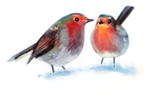
МУНИЦИПАЛЬНОЕ БЮДЖЕТНОЕ ДОШКОЛЬНОЕ ОБРАЗОВАТЕЛЬНОЕ УЧРЕЖДЕНИЕ «ДЕТСКИЙ САД ОБЩЕРАЗВИВАЮЩЕГО ВИДА № 16 «АЛЁНКА» Г.О. СПАССК-ДАЛЬНИЙ
Проект
«Зимующие птицы
нашего края»
Автор: воспитатель старшей группы Алдошина Л.Г.

Slide 2
ПОКОРМИТЕ ПТИЦ
Покормите птиц зимой.
Пусть со всех концов
К вам слетятся, как домой,
Стайки на крыльцо.
Не богаты их корма.
Горсть зерна нужна,
Горсть одна — И не страшна
Будет им зима.
А.Яшин

Slide 3
О ПРОЕКТЕ
Тип проекта: информационно-творческий
Участники проекта: дети старшей группы, родители воспитанников, воспитатели группы
Срок реализации проекта: краткосрочный
Формы работы: игровая, познавательная, продуктивная, работа с родителями

Slide 4
Проблема:
Недостаточные представления о зимующих птицах у детей старшего дошкольного возраста.

Slide 5
Цель: формирование экологических знаний о зимующих птицах Приморского края и ответственного, бережного отношения к ним.
Задачи:
Формировать умение различать и называть зимующих птиц.
Расширять кругозор о зимующих птицах (внешний вид, среда обитания, питание).
Развивать творческие и интеллектуальные способности детей.
Привлечь воспитанников и родителей к данной проблеме.

Slide 6
Этапы реализации проекта:
I этап – подготовительный
II этап – основной ( практический)
III этап- заключительный

Slide 7
I этап – подготовительный
Обсуждение цели, задачи с детьми и родителями.
Создание необходимых условий для реализации проекта.
Перспективное планирование проекта.
Разработка и накопление методических материалов по проблеме.

Slide 8
II этап – основной (практический)
Внедрение в воспитательно – образовательный процесс эффективных методов и приемов по расширению знаний дошкольников о зимующих птицах.

Slide 9
Домашние задание родителям
Накопить знания (СМИ, Интернет, энциклопедическая литература).
Наблюдение на прогулках (внешний вид, среда обитания и т.д.).
Изготовить совместно с ребенком кормушку.
Подобрать корм, развивать словарный запас.
Выучить стихотворение о зимующих птицах.
Подобрать загадки о зимующих птицах.
Рассмотреть зимующих птиц на иллюстрациях в книгах и журналах.
Пополнить библиотеку группы книгами о зимующих птицах.

Slide 10
Содержание работы в процессе реализации проекта. Игровая деятельность
Дидактические игры:
«Один-много», «Назови ласково», «Счет птиц» , «Четвертый лишний», "Угадай птицу по описанию", «Чей хвост?», «Кто что ест», « Узнай по голосу», «Что едят птицы».
Н/и «Разрезные картинки». «Лабиринт «Зимующие птицы».
Сюжетно-ролевые игры:
«Птичий двор».
Театрализация:
«Где обедал воробей».

Slide 11
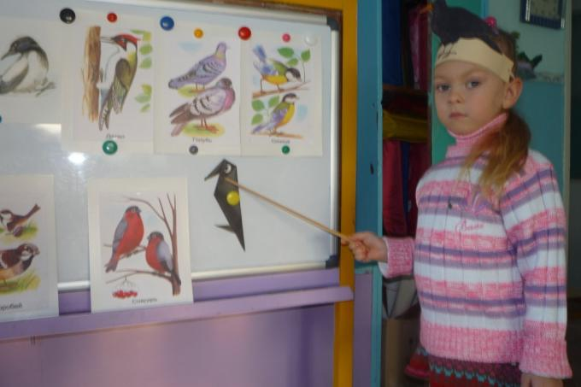
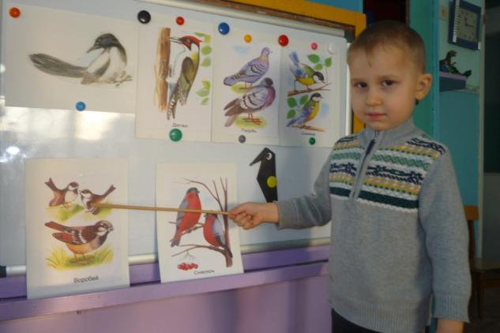
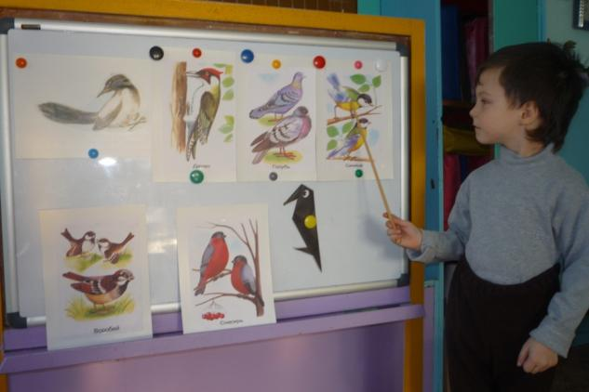
дидактические игры

Slide 12
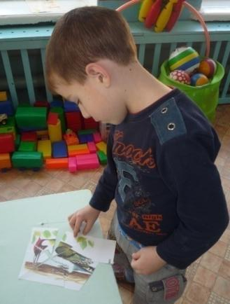
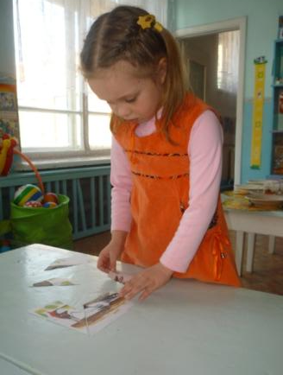
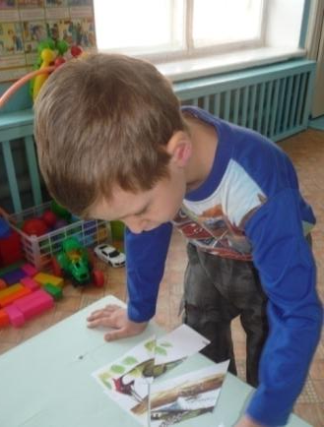
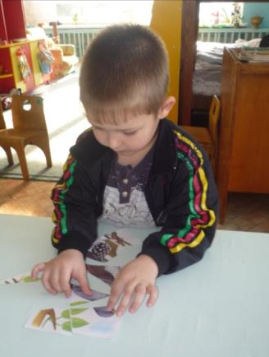
РАЗРЕЗНЫЕ КАРТИНКИ

Slide 13
Подвижные игры
«Совушка».
«Воробушки и автомобиль».
«Воробушки и кот».

Slide 14
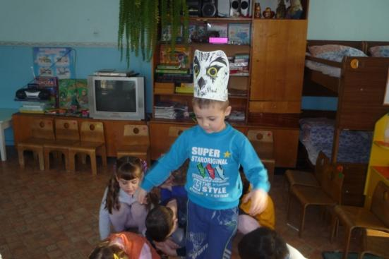
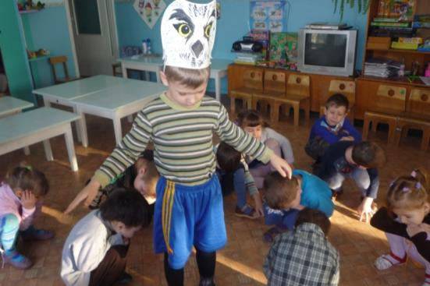
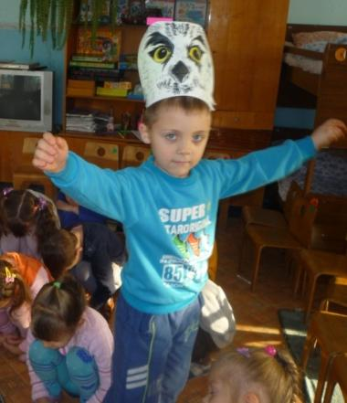
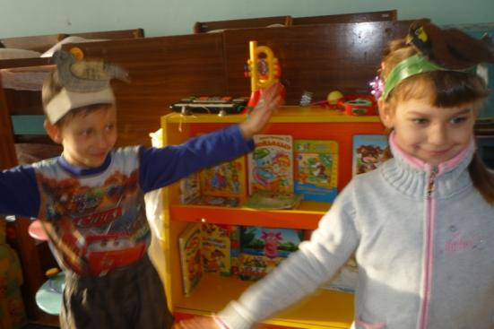
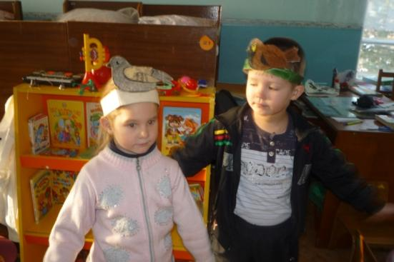
Подвижные игры

Slide 15
Познавательная деятельность
Формирование целостной картины мира:
Тема: «Зимующие птицы»
Цели: формирование знаний у детей о зимующих птицах, объяснение причины их перелетов (перелетные, зимующие), воспитание заботливого отношения к птицам.

Slide 16
ФЭМП :
Тема: «Сколько птиц к кормушке нашей прилетело?»
Цель: обучение порядковому и количественному счету в пределах 10, закрепление знаний о последовательности дней недели.

Slide 17
Беседы:
«Как живут наши пернатые друзья зимой».
«Кто заботится о птицах».
«Пользу или вред приносят птицы?».
«Меню птиц».
«Как дети с родителями заботятся о птицах зимой?».

Slide 18
Решение проблемной ситуации: «Что может произойти, если не подкармливать птиц зимой?» Наблюдение за птицами зимой
за синицей;
за вороной;
за снегирем;
за голубем.

Slide 19
Коммуникация
Чтение рассказов: И. Тургенева «Воробей», М. Горького «Воробьишко» + просмотр мультфильма, Н. Рубцова «Воробей» и «Ворона».
Сухомлинского «О чем плачет синичка», просмотр мультфильма «Высокая горка», просмотр презентаций: "Зимующие птицы", "Кормушки".
Творческое рассказывание: «Как я спас птичку». Заучивание стихотворения «Покормите птиц зимой». Отгадывание загадок, рассматривание иллюстраций с изображением зимующих птиц.

Slide 20
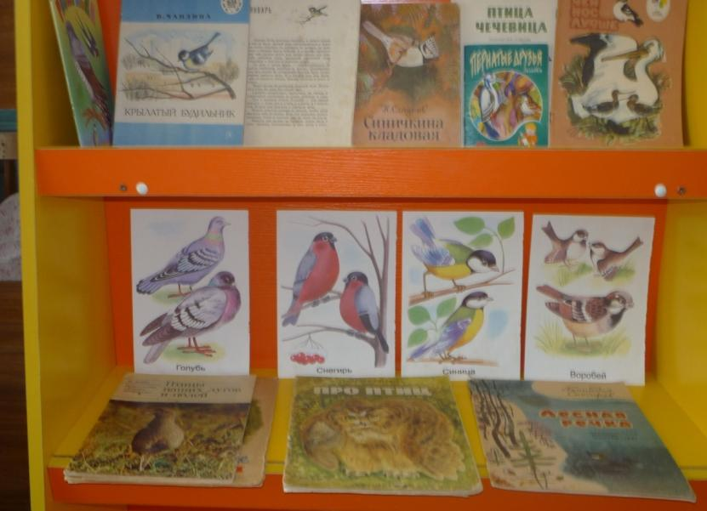
Выставка книг и иллюстраций о зимующих птицах нашего края на книжной полке.

Slide 21
Художественное творчество
Рисование «Снегири»
Цель: развитие интереса и положительного отношения к нетрадиционной технике рисования – ладошками.

Slide 22
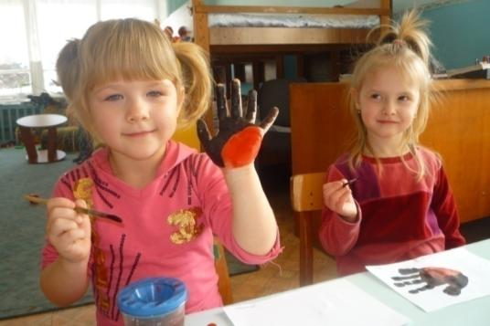
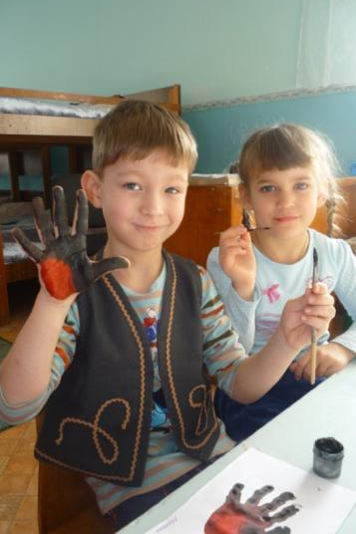
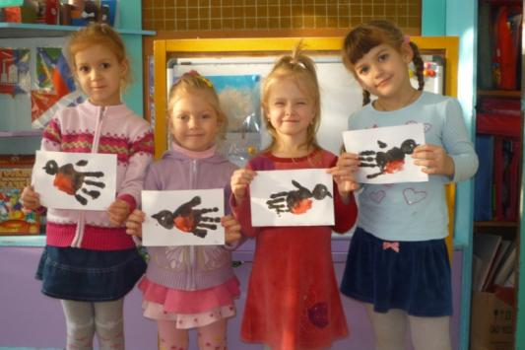
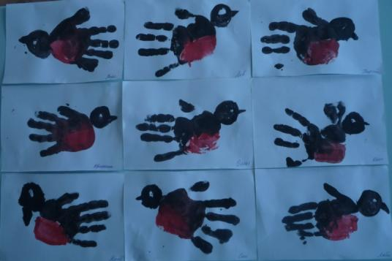

Slide 23
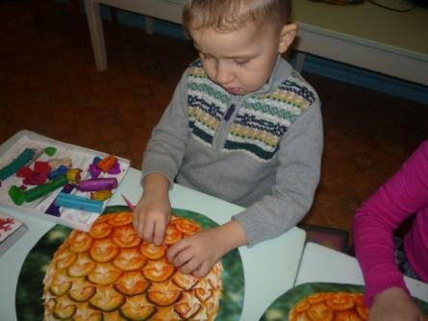
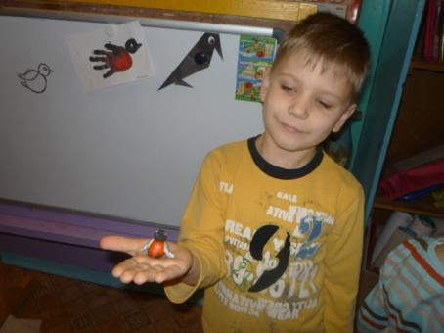
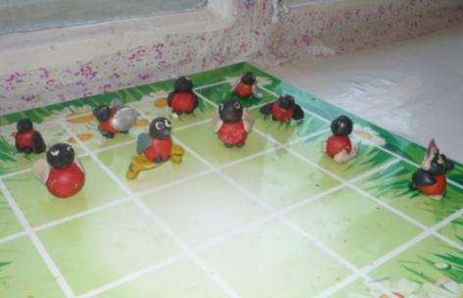
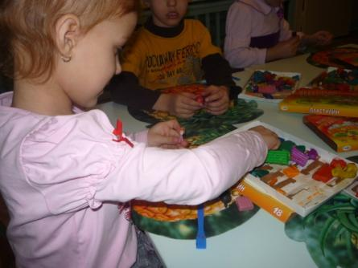
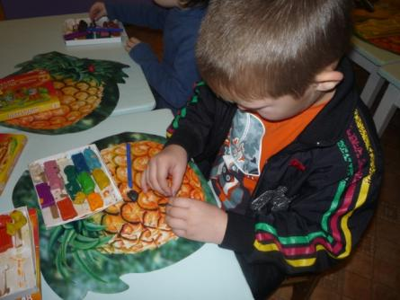
Лепка «Учимся лепить птиц»
Цель: обучение умению лепить птиц из целого куска.

Slide 24
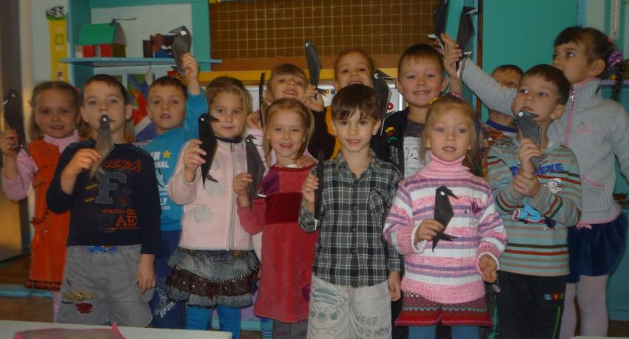
Конструирование:
Тема: «Ворона»
Цель: обучение умению передавать особенности строения птицы, развитие фантазии и воображения.

Slide 25
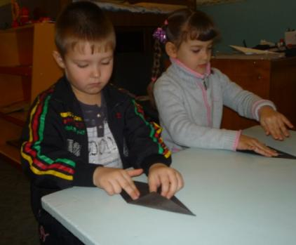
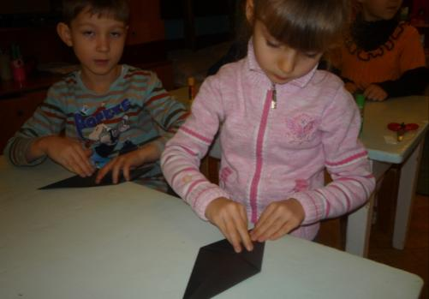
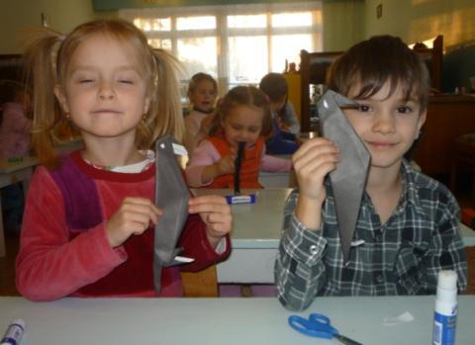
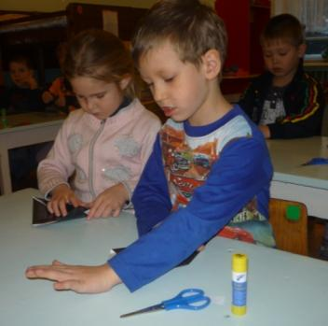
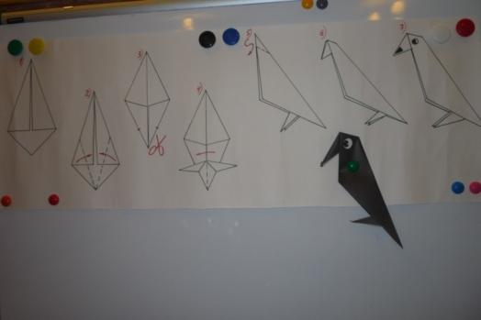

Slide 26
Работа с родителями:
Консультации для родителей «Как и из чего можно сделать кормушку для птиц».
Задание родителям: помочь детям подобрать корм для птиц.

Slide 27
III этап - заключительный
•Оформление результата проекта в виде презентации.
•Организация и участие родителей в мероприятии «Кормушка для птиц».

Slide 28
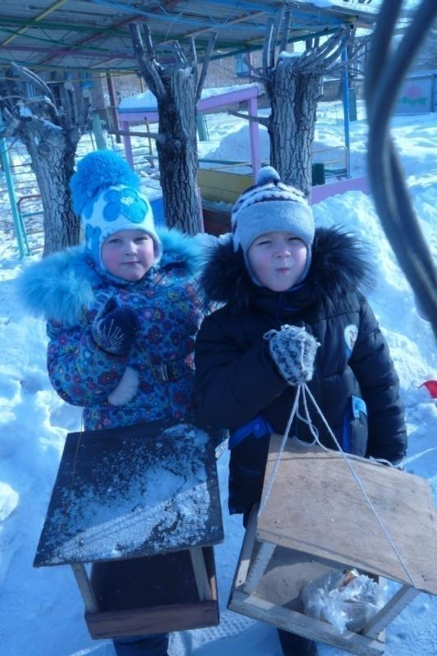
Маргарита: «А мы с папой сделали кормушку…».
Ванечка: «И мой дедушка Сережа тоже сделал кормушку».

Slide 29
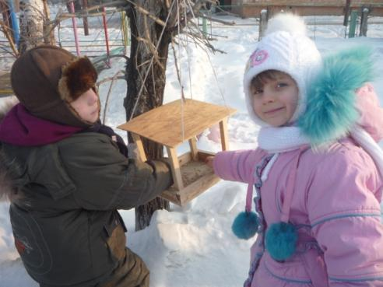
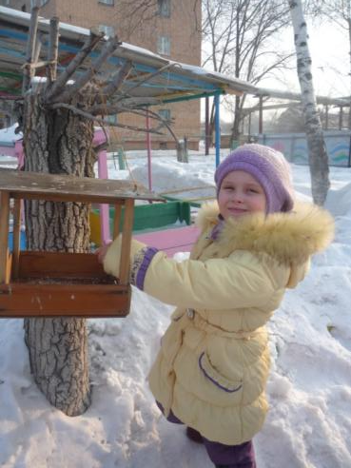
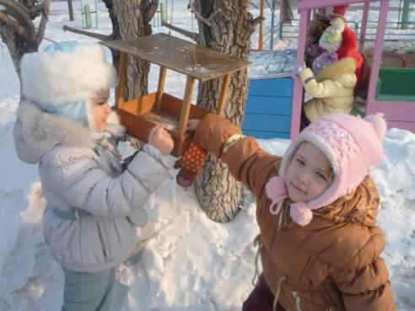
Подкормка птиц

Slide 30
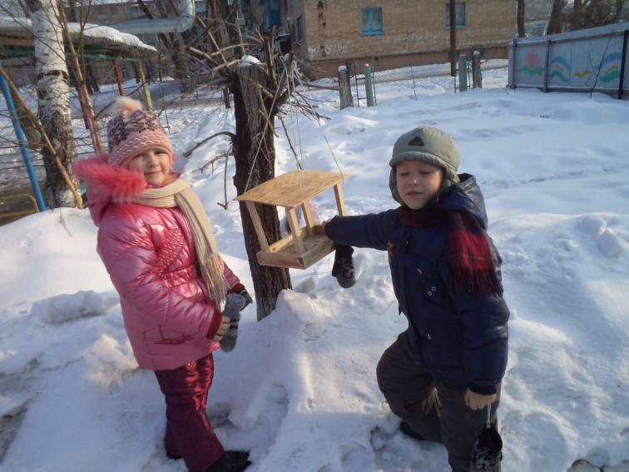
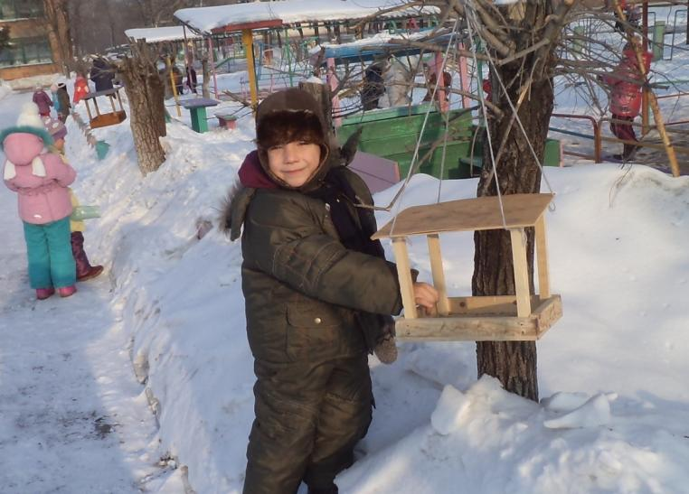
ЧИСТКА КОРМУШЕК

Slide 31
Результаты реализации проекта
•Расширился кругозор детей о зимующих птицах Приморского края (какие птицы прилетали на участок, внешний вид, чем питаются).
•Развивающая среда группы пополнилась: литературой, фотографиями, иллюстрациями, стихотворениями, рассказами о птицах, загадками, презентациями о зимующих птицах.
• У детей сформировалась любознательность, творческие способности, познавательная активность, коммуникативные навыки.
• Воспитанники и их родители приняли активное участие в оказании помощи птицам в трудных зимних условиях.

Slide 32
СПАСИБО ЗА ВНИМАНИЕ!

